Slide 1
Промежуточные итоги апробации примерных рабочих программ в 2021/2022 уч. году в Иркутской области
Вебинар-совещание
16.122021 г.

Slide 2
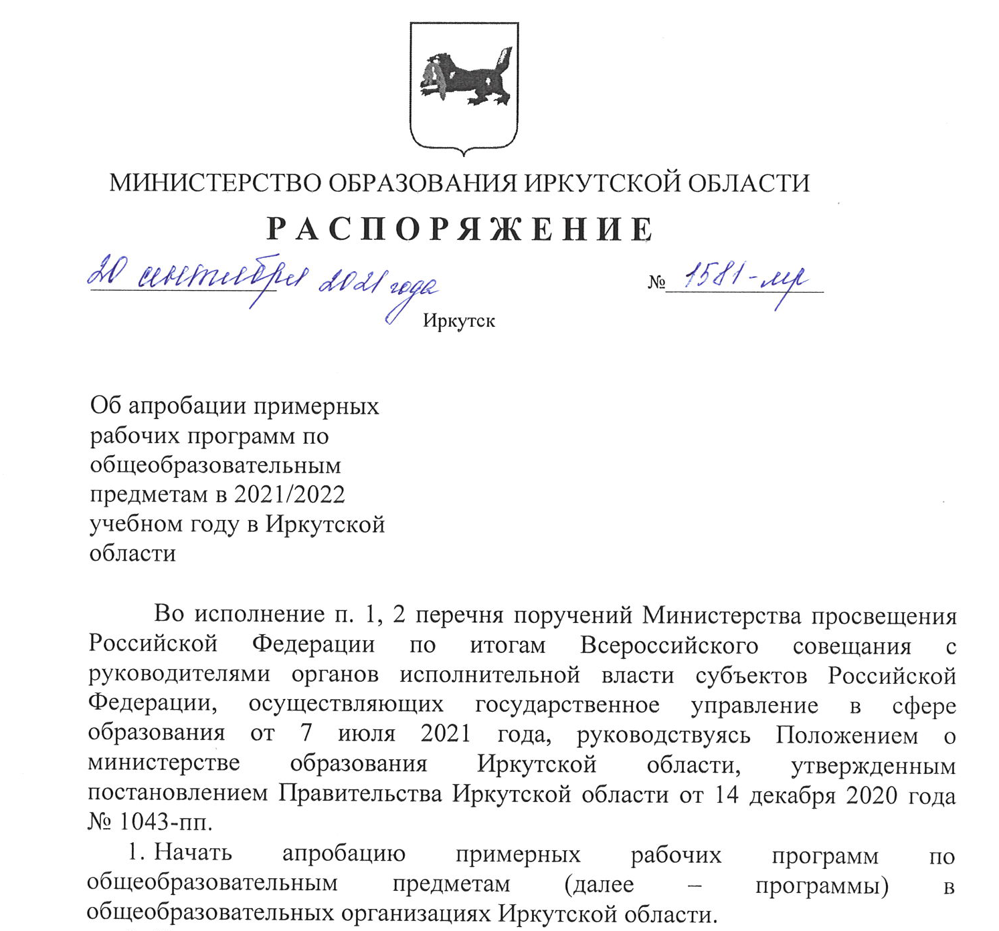

Slide 4
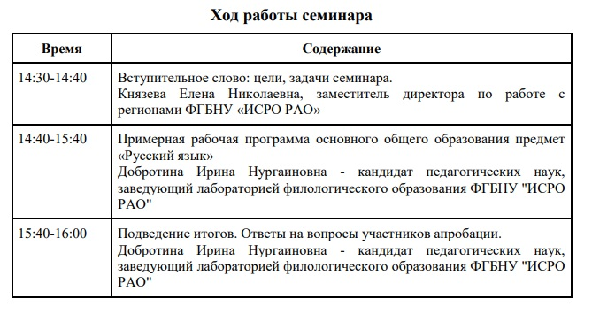
Cеминар по вопросам проведения апробации Примерной рабочей программы ООО предмета «Русский язык»
Ссылка на подключение: https://youtu.be/inrM2Yx5eWU
21 декабря 2021 года в 14.30 (время московское) ФГБНУ "Институт стратегии развития образования РАО" проведет семинар по вопросам проведения апробации Примерной рабочей программы ООО предмета "Русский язык".

Slide 5
Проблемы
Информированность сотрудников
Точность и обстоятельность ответов на вопросы
Экспертиза типового комплекта методических документов
Регулярность заполнения дневника наблюдений

Slide 6
ВСЕ ВЫПОЛНИЛИ ДО 01.12.2021
МКОУ Усть-Кадинская СОШ
МБОУ ЗСОШ №1
МКОУ СОШ №5 г. Тайшета
МОУ «Невонская СОШ № 1»
МОУ «Седановская СОШ»
МОУ «Эдучанская СОШ»
МКОУ "Школа-сад № 16 г. Алзамай
МКОУ "СОШ №3 г. Алзамай

Slide 7
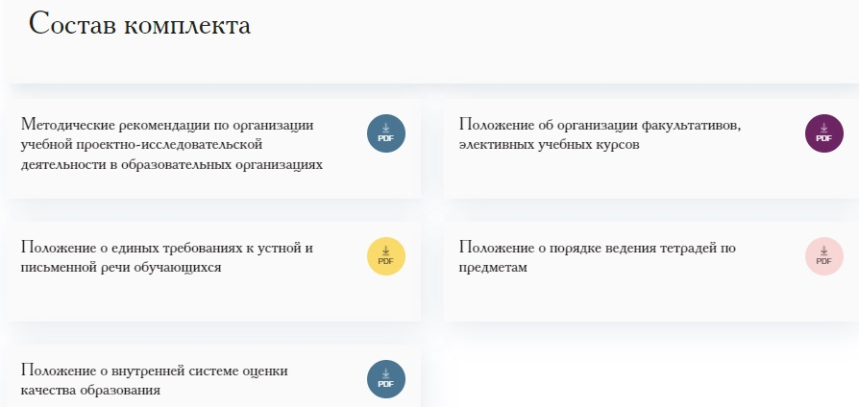
Типовой комплект методических документов

Slide 8
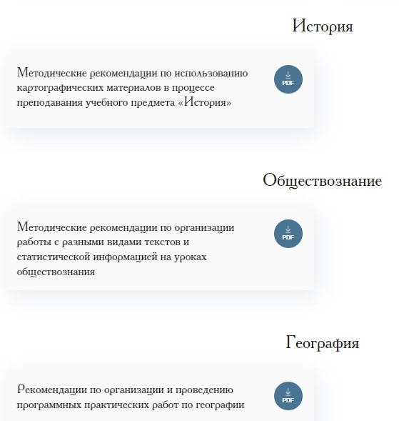
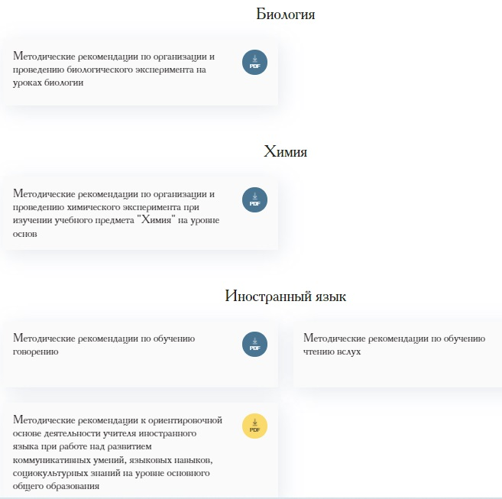
Типовой комплект методических документов

Slide 9
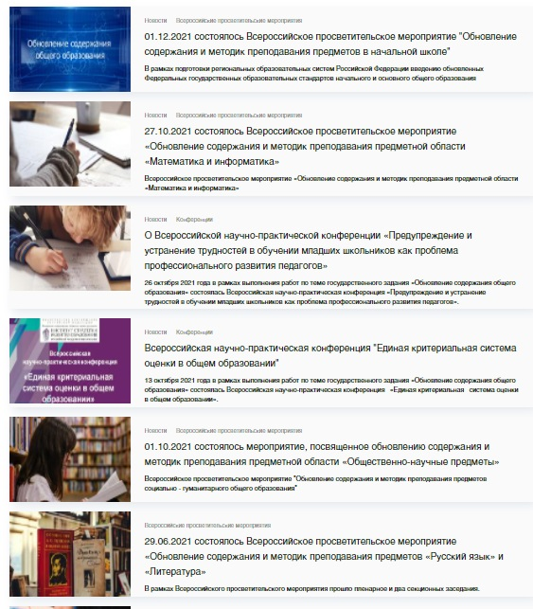
Всероссийские просветительские мероприятия и конференции
Обновление содержания и методик преподавания предметов в начальной школе,
русского языка и литературы,
естественнонаучных предметов,
предметных областей: «математика и информатика», «общественно-научные предметы»
Всероссийские просветительские мероприятия и конференции (edsoo.ru)

Slide 10
Всероссийские просветительские мероприятия и конференции
Всероссийская научно-практическая конференция "Единая критериальная система оценки в общем образовании«.
О Всероссийской научно-практической конференции «Предупреждение и устранение трудностей в обучении младших школьников как проблема профессионального развития педагогов»
Всероссийские просветительские мероприятия и конференции (edsoo.ru)

Slide 12
Методические видеоуроки
Методические видеоуроки и доклады (edsoo.ru)

Slide 13
ПОДГОТОВКА К КРУГЛОМУ СТОЛУ (ФЕВРАЛЬ, 2022)
Предварительные рекомендации по использованию ПРП со стороны педагогов-предметников
Предварительные рекомендации по использованию типового методического комплекта со стороны педагогов-предметников и школьных координаторов

Slide 14
Всероссийский семинар «Формирование и оценка функциональной грамотности» (edsoo.ru)

Slide 15
Промежуточные итоги апробации примерных рабочих программ в 2021/2022 уч. году в Иркутской области
Вебинар-совещание
16.122021 г.

